Slide 1

샬롬
현대교회
어린이교회
초등부

Slide 2

찬양해요~

Slide 3





Slide 4



Slide 5



Slide 6

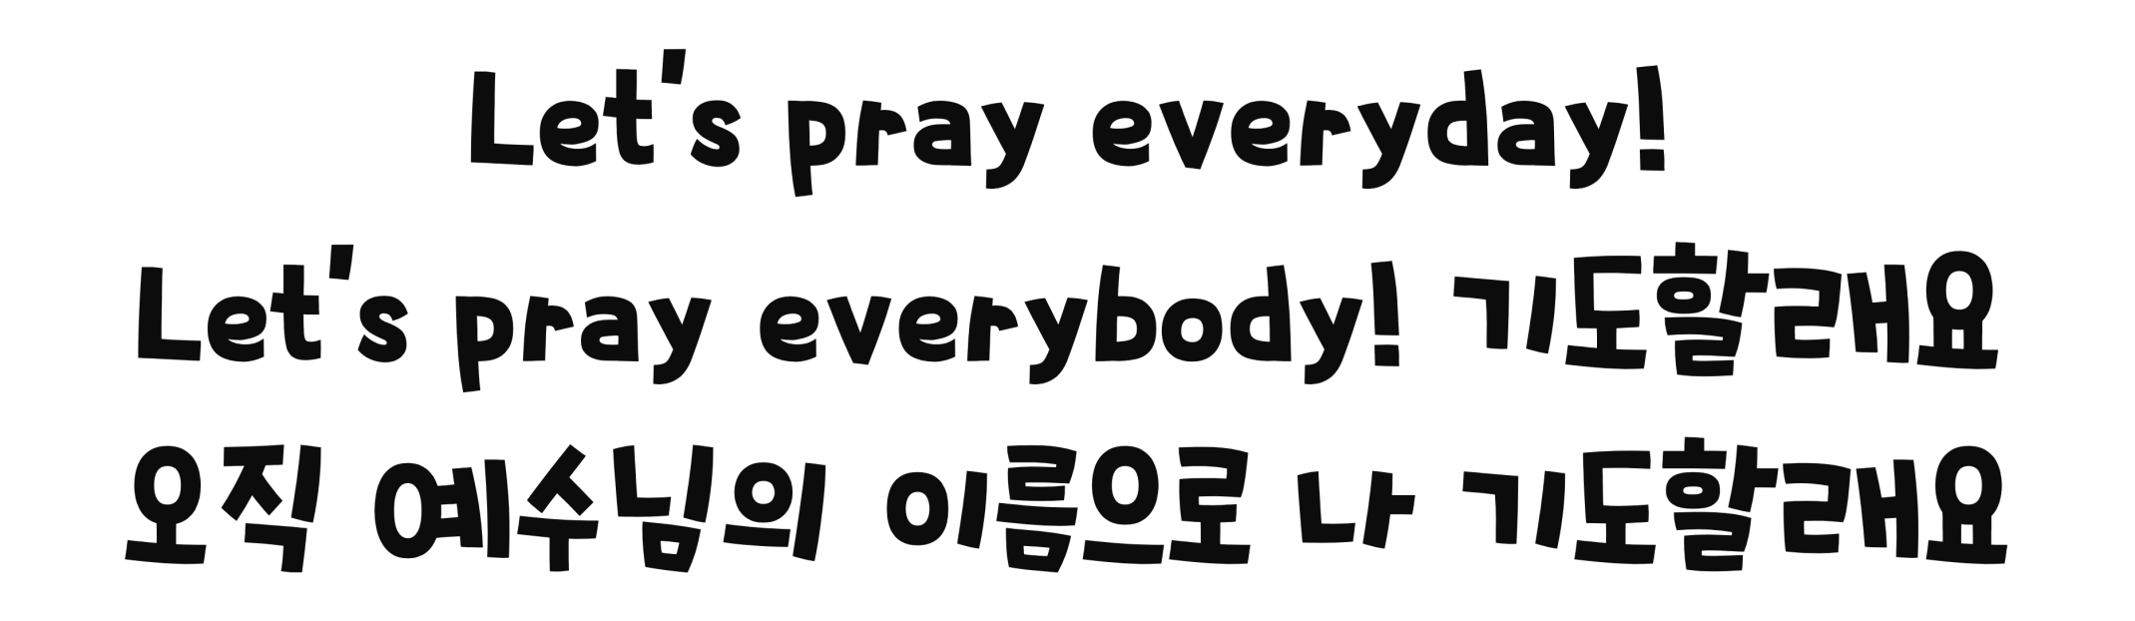

Slide 7


Slide 8


Slide 9


Slide 10


Slide 11


Slide 12


Slide 13



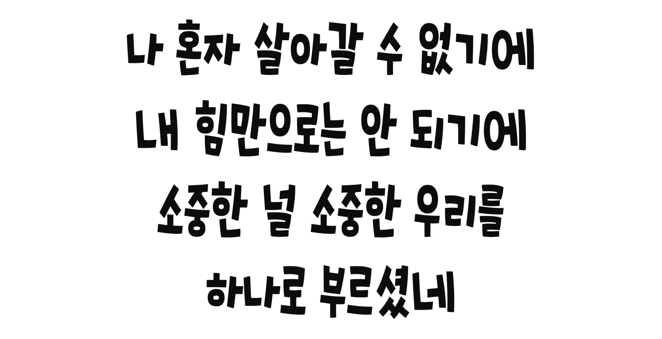

Slide 14

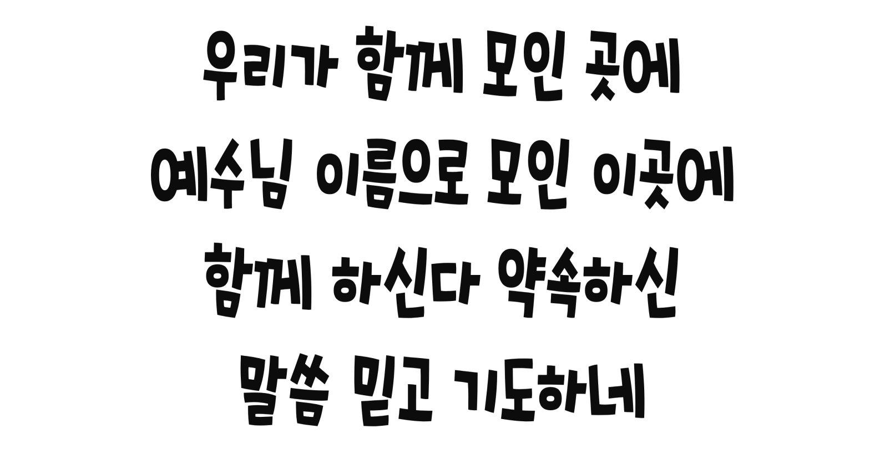

Slide 15



Slide 16


Slide 17

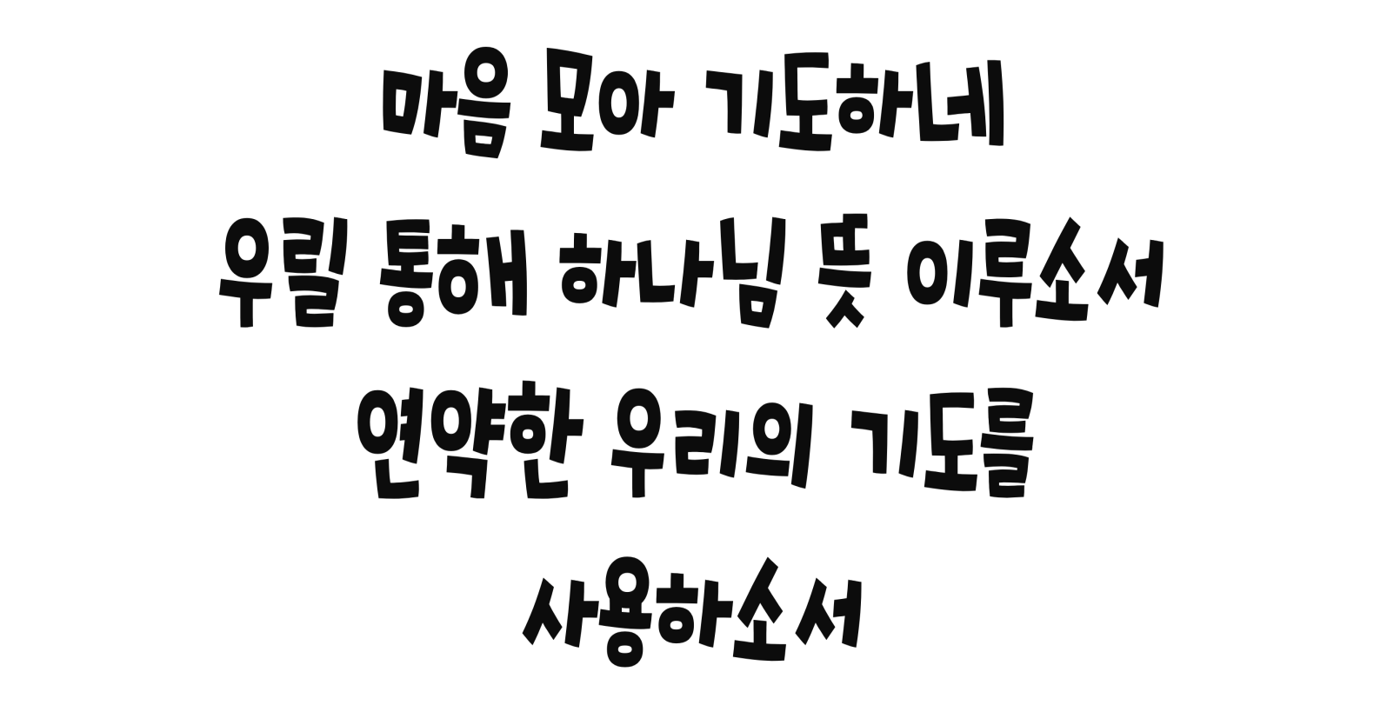

Slide 18

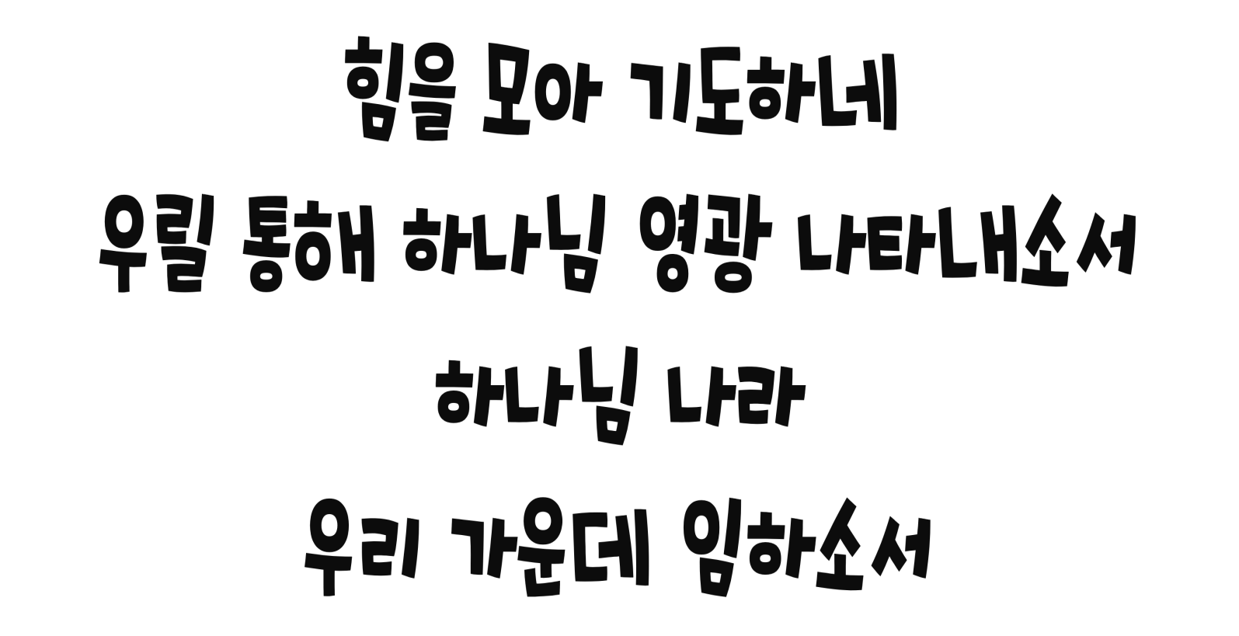

Slide 19


Slide 20


Slide 21


Slide 22


Slide 23


Slide 24

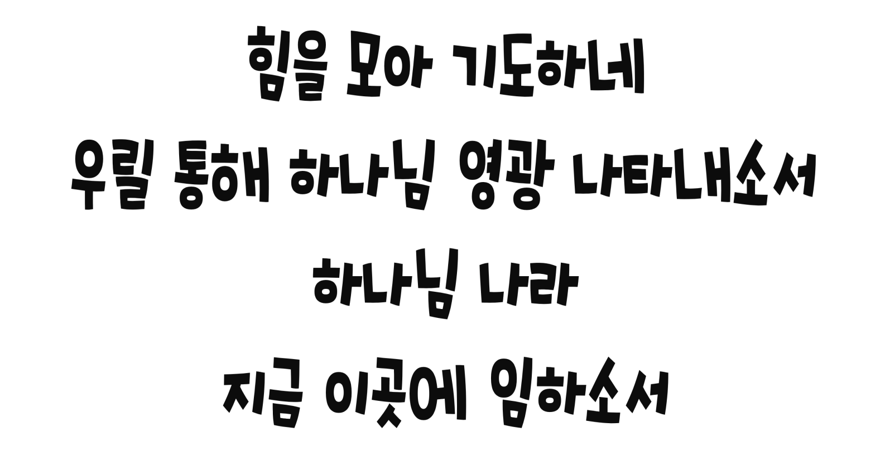

Slide 25


Slide 26

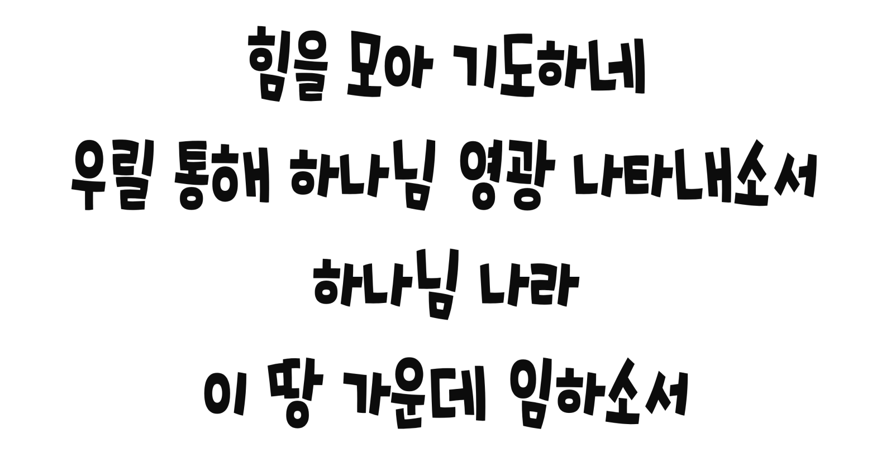

Slide 27




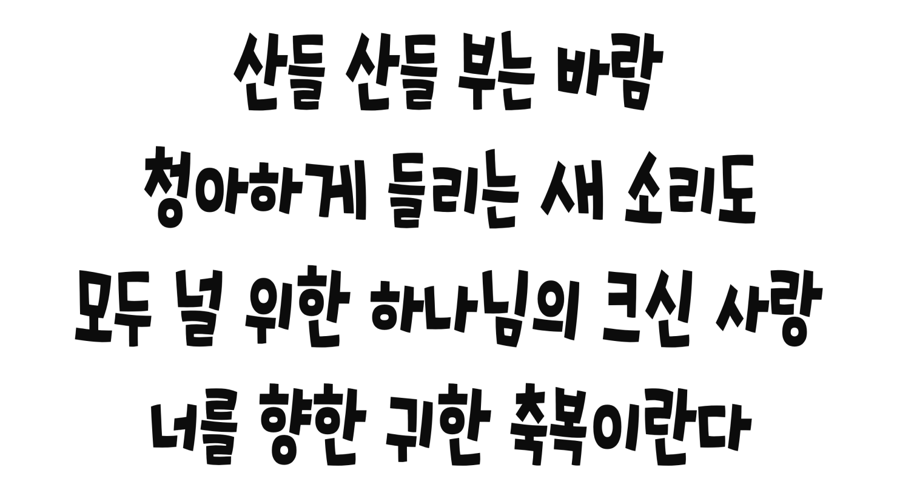

Slide 28



Slide 29


Slide 30



Slide 31


Slide 32



Slide 33
2024년 8월 4일 어린이 예배
오늘은 성령강림 후
열한번째주일입니다

Slide 34

사도신경
전능하사 천지를 만드신
하나님 아버지를 내가 믿사오며,
그 외아들 우리 주
예수 그리스도를 믿사오니,

Slide 35
사도신경
이는 성령으로 잉태하사
동정녀 마리아에게 나시고,
본디오 빌라도에게 고난을 받으사,
십자가에 못박혀 죽으시고,
장사한 지 사흘 만에 죽은 자
가운데서 다시 살아나시며,

Slide 36
사도신경
하늘에 오르사,
전능하신 하나님 우편에 앉아
계시다가, 저리로서 산 자와
죽은 자를 심판하러 오시리라.

Slide 37
사도신경
성령을 믿사오며, 거룩한 공회와,
성도가 서로 교통하는 것과,
죄를 사하여 주시는 것과,
몸이 다시 사는 것과,
영원히 사는 것을 믿사옵나이다.
아멘

Slide 38



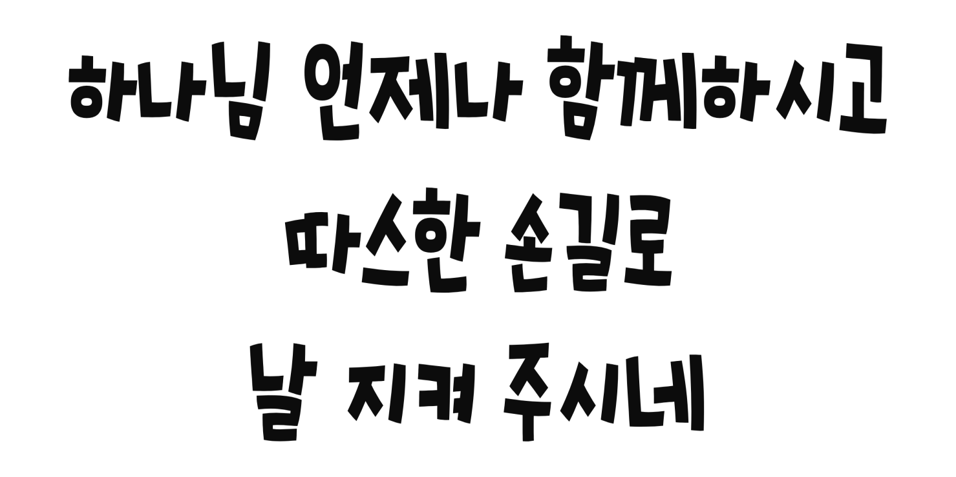

Slide 39



Slide 40

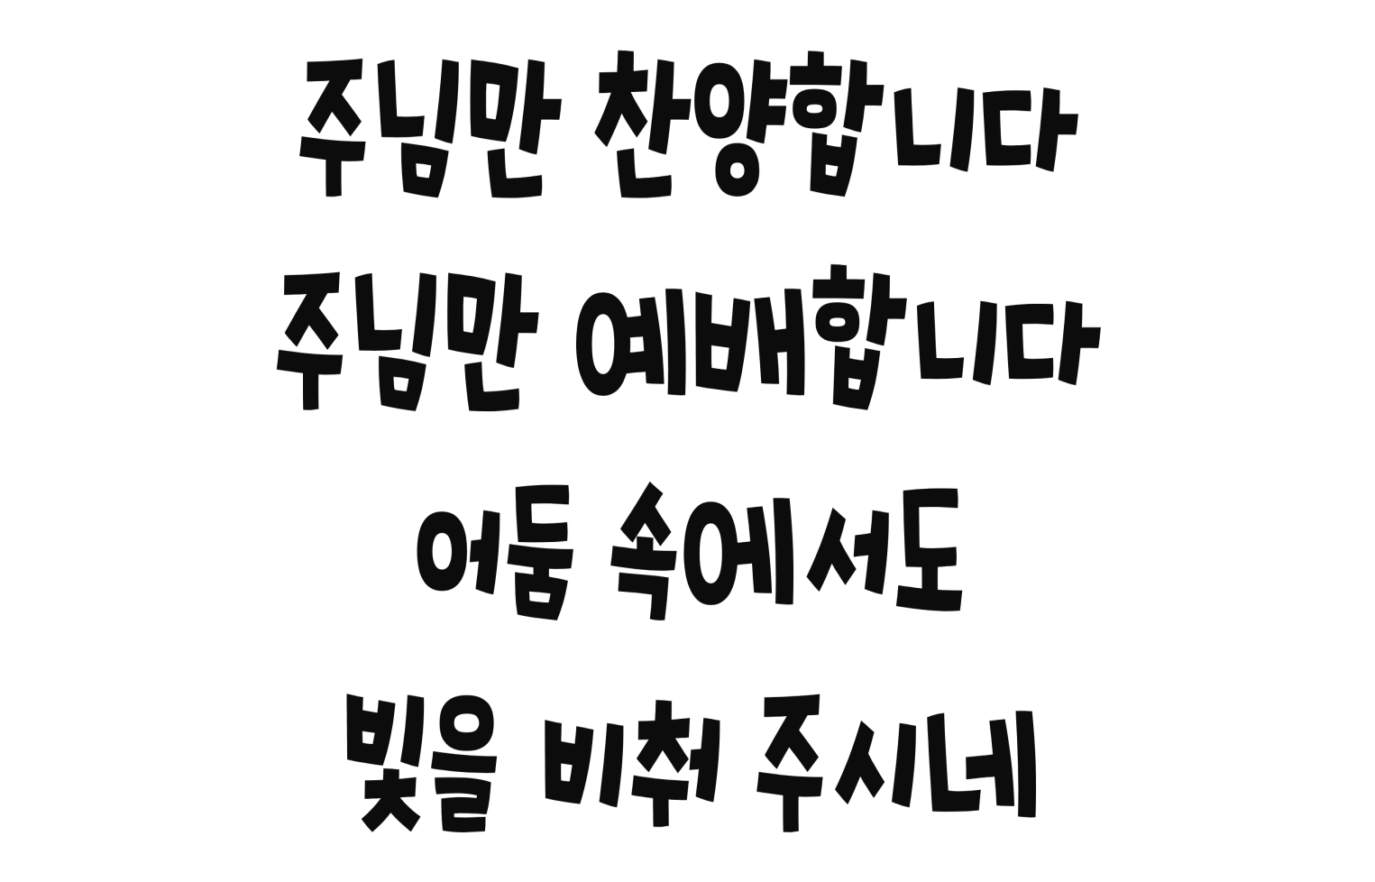

Slide 41

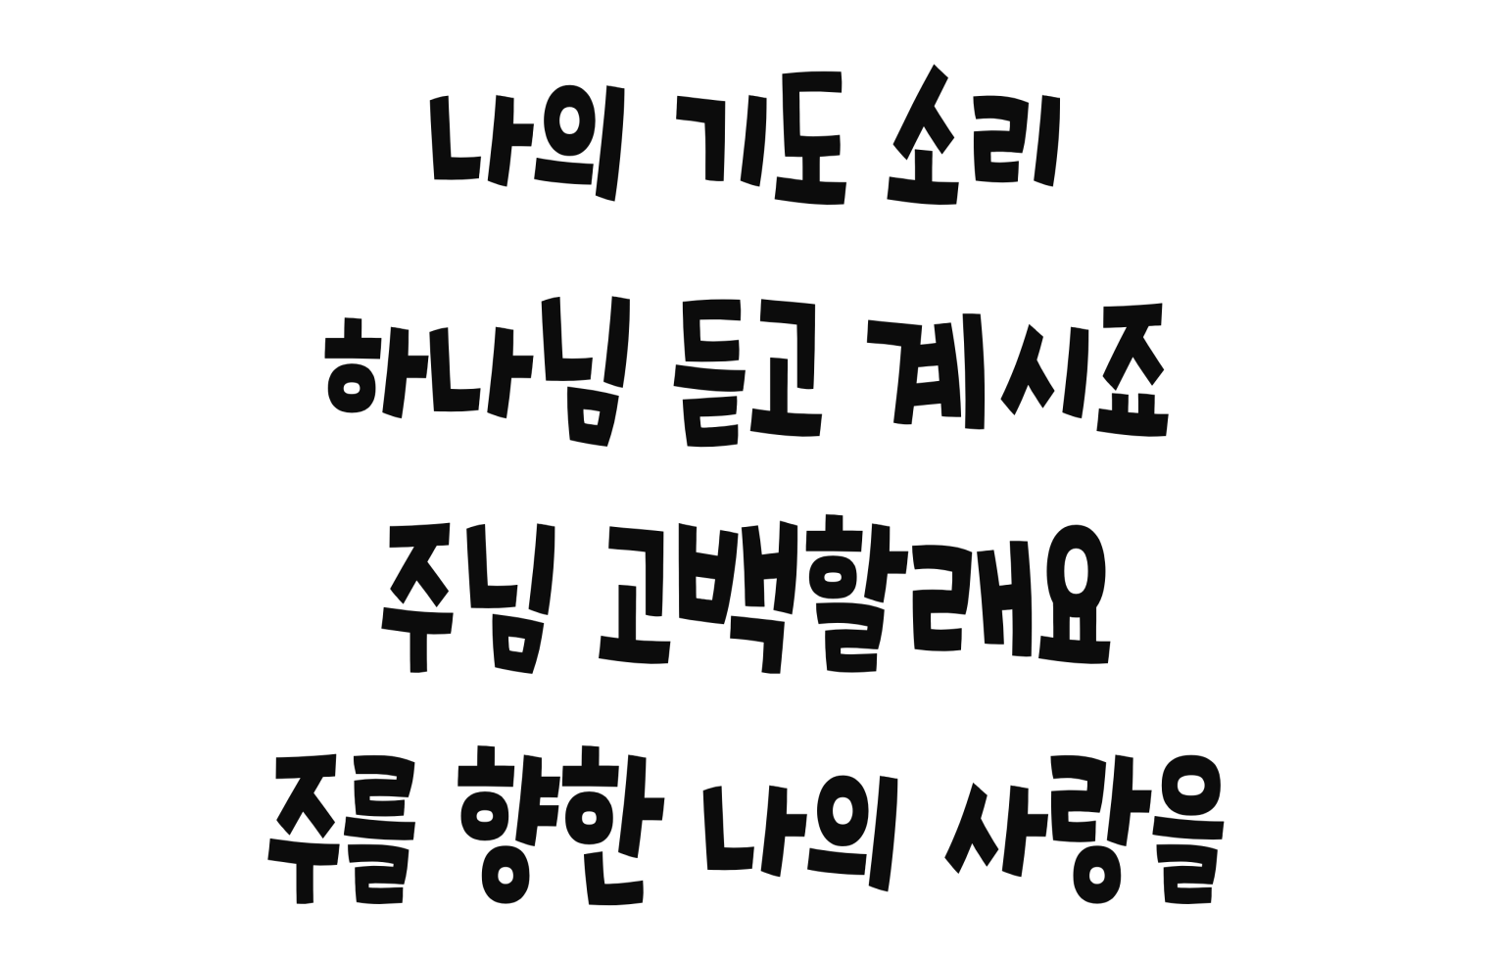

Slide 42


Slide 43


Slide 44


Slide 45


Slide 46


Slide 47


Slide 48

대표기도
이정원 어린이

Slide 49

성경봉독
사도행전 12장 5절

Slide 50

성경봉독- 사도행전 12장
5 이에 베드로는 옥에 갇혔고
교회는 그를 위하여 간절히
하나님께 기도하더라

Slide 51
설교
간절히 기도해요
지하람 목사님

Slide 52

헌금 특송
하이어 성가대

Slide 53
헌금기도
이동재 어린이

Slide 54


Slide 55
광 고
열심히 전도하는 현대교회 어린이가 되기를 소망합니다
(말씀 : 디모데후서 4장 2절)
2. 8월 생일을 맞은 어린이와 선생님을 축복합니다
3. 이천중앙지방과 중앙연회의 성경경시 및 예능대회 진행됩니다
(지방대회 : 8월25일, 연회대회 : 9월 28일)
4. 다음주 예배위원은 사회 김정란 선생님,
대표기도 이재호 어린이, 헌금기도 이예인 어린이 입니다
Notes:
마우스 오른쪽 클릭 후 텍스트편집(문자열추가) 버튼 누른후 텍스트 삽입 바랍니다

Slide 56

8월 생일을 축하합니다!
구분 | 이름
어린이 | 이라임(2학년), 허지유(5학년), 이가연(6학년), 정준영(6학년)
선생님 | 박수경 선생님

Slide 57
지방/연회 성경경시 및 예능대회
구분 | 내용
성경경시 | 1학년 : 요나, 2학년 : 빌립보서 3학년 : 갈라디아서, 4학년 : 에베소서 5학년 : 누가복음, 6학년 : 다니엘
성경암송 | 유치부, 1,2학년 – 100문항 3,4,5,6학년 – 150문항
노래부르기 | 독창, 중창 : 여름성경학교곡, 어린이 찬송가 365
악기 | 피아노(학년별), 현악기(바이올린, 첼로) 관악기(리코더, 플롯, 오카리나 등)

Slide 58
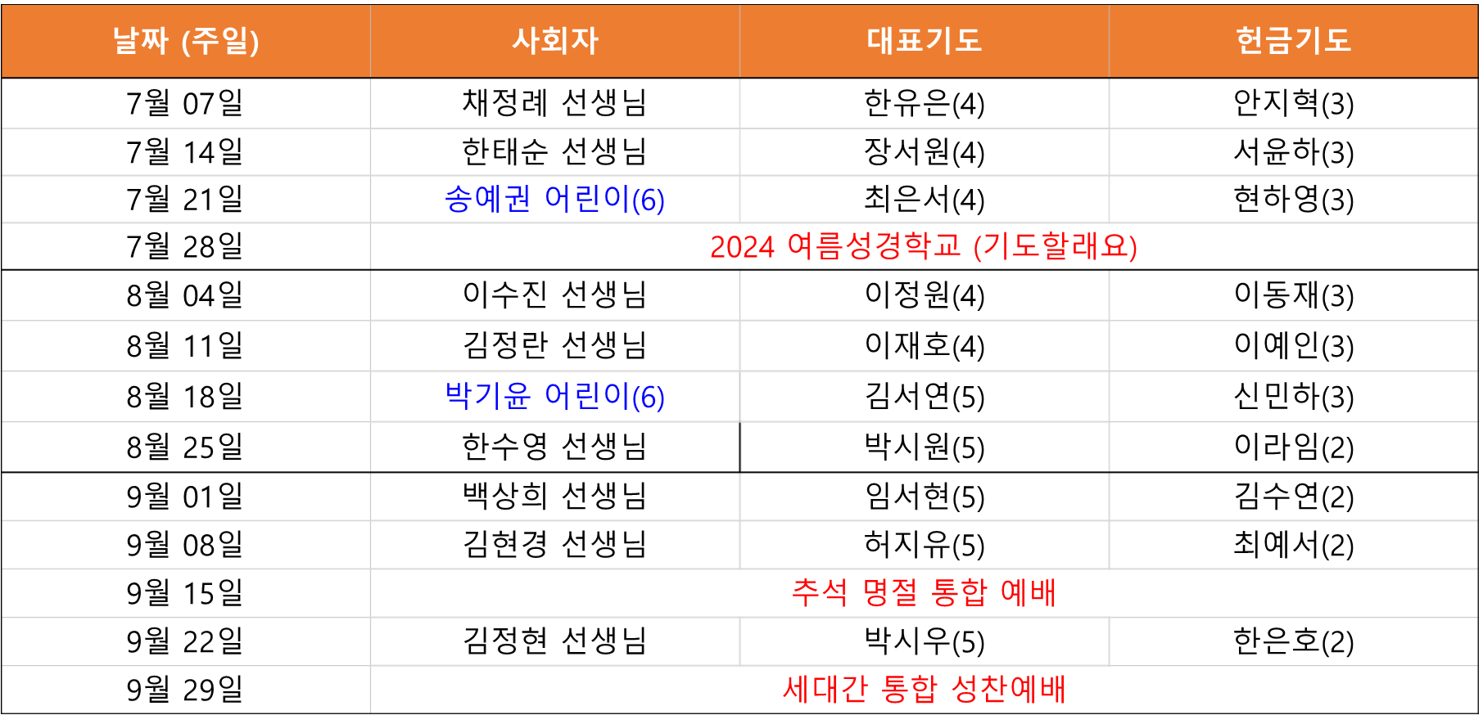
4월, 5월, 6월 예배 위원
7월, 8월, 9월 예배 위원

Slide 59
주기도문
하늘에 계신 우리 아버지여,
이름이 거룩히 여김을 받으시오며,
나라가 임하시오며,
뜻이 하늘에서 이루어진 것같이
땅에서도 이루어 지이다.

Slide 60
주기도문
오늘 우리에게 일용할 양식을 주시옵고,
우리가 우리에게 죄 지은 자를
사하여 준 것같이
우리 죄를 사하여 주시옵고,

Slide 61
주기도문
우리를 시험에 들게 하지 마시옵고,
다만 악에서 구하시옵소서.
나라와 권세와 영광이 아버지께
영원히 있사옵나이다. 아멘.

Slide 62

현대교회
어린이교회
초등부
한 주간
배운 말씀대로
승리하고
다음 주일에
만나요
하나님께
영광을~

